Slide 1
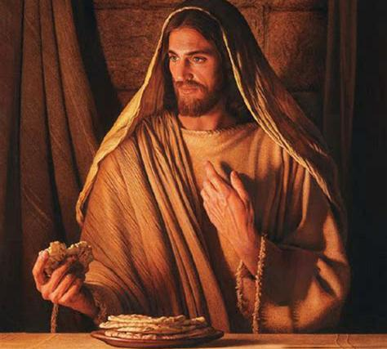
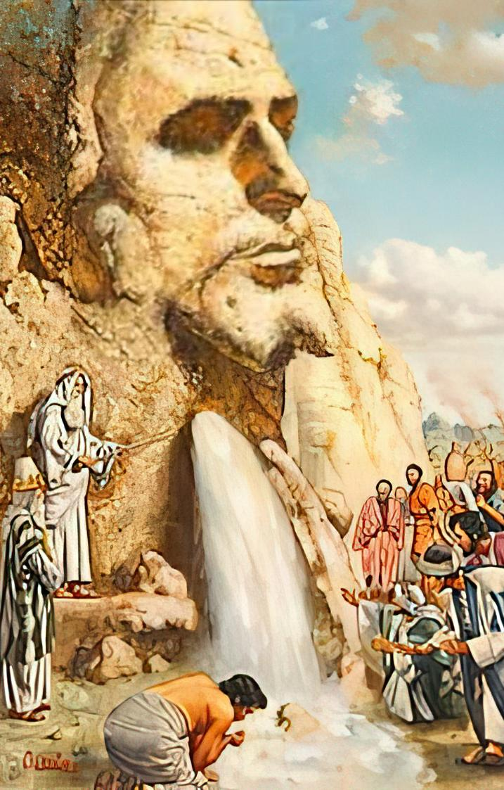
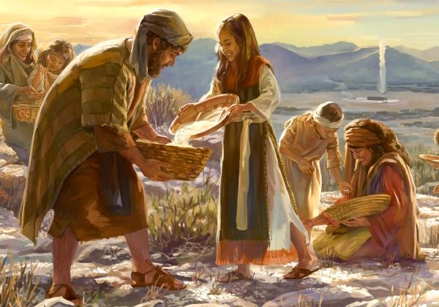
BROT
UND WASSER DES LEBENS
Lektion 7, 16. August 2025

Slide 2
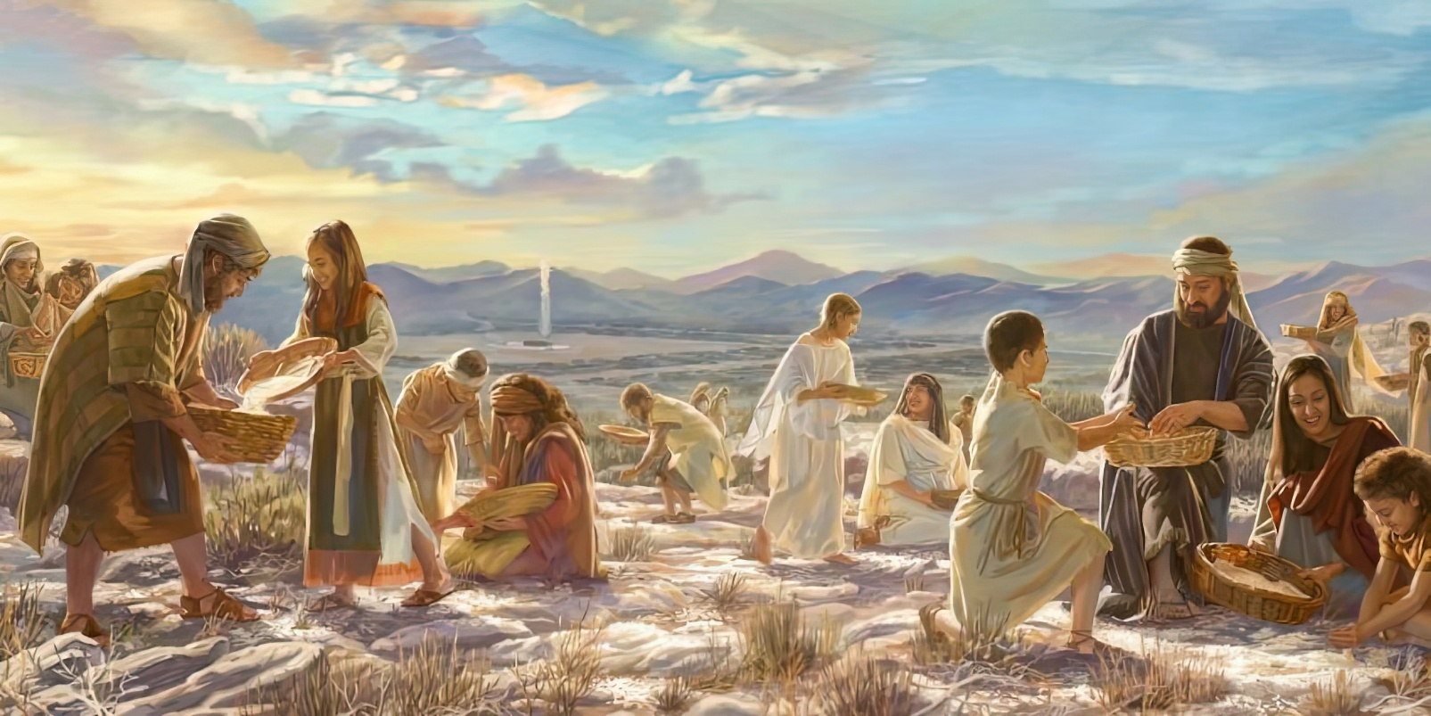

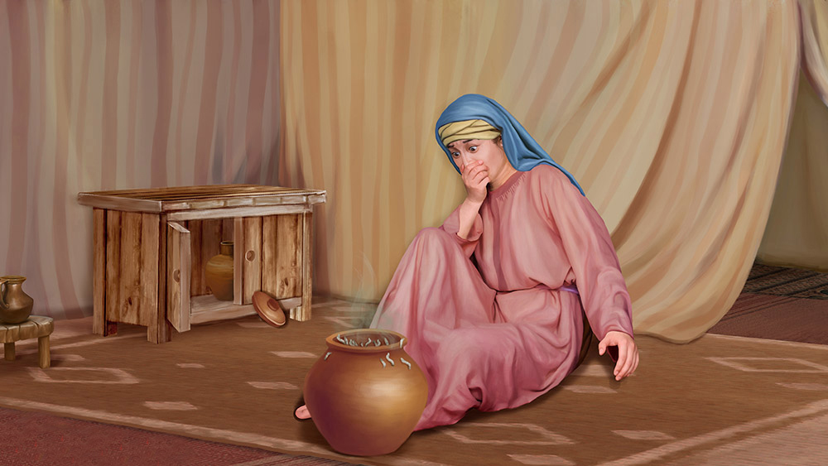
“Da sprach der HERR zu Mose: ,Wie lange weigert ihr euch, Meine GEBOTE und WEISUNGEN zu halten?
Seht, der HERR
hat euch den SABBAT gegeben; darum gibt Er euch
am 6. Tage für 2 Tage Brot.
So bleibe nun ein jeder, wo er ist, und niemand verlasse
seinen Wohnplatz am 7. Tag. Also RUHTE das Volk am 7. Tage.”
2. Mose 16:28–30

Slide 3

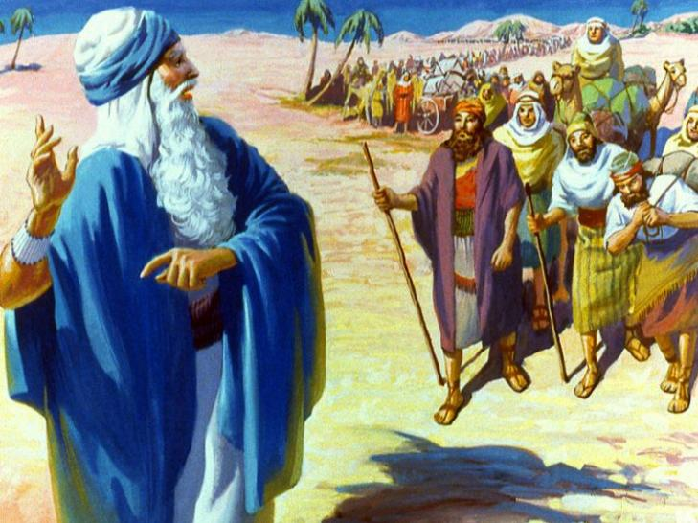
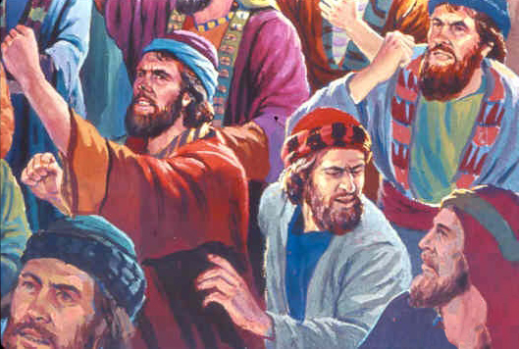
Sie hatten endlich die Grenze zu Ägypten überschritten. Endlich waren sie auf dem Weg nach Kanaan,
dem Land, in dem Milch und Honig fließen.
Drei Tage lang schien alles perfekt zu sein.
Aber ihre Vorräte gingen zur Neige.
Wie sollten sie 2 Millionen Menschen
in der Wüste ernähren?
Bei den ersten Anzeichen von Schwierigkeiten begannen die Leute zu murren. Sie hätten lieber in Ägypten sterben wollen! Offensichtlich musste ihr Glaube wachsen und stärker werden.
Also versorgte GOTT sie mit Wasser und Brot, beschützte sie vor ihren Feinden und half ihnen, sich zu organisieren.

Slide 4



Gesäubertes Wasser (2. Mose 15:22-27)
So, 10. Aug. ’25 – Bitteres Wasser
Brot vom Himmel (2. Mose 16:1-36)
Mo, 11. Aug. ’25 – Wachteln und Manna
Der Fels vom Berg Horeb (2. Mose 17:1-7)
Di, 12. Aug. ’25 – Wasser aus dem Felsen
Die erhobenen Hände (2. Mose 17:8-16)
Di, 12. Aug. ’25 – Wasser aus dem Felsen
Guter Rat (2. Mose 18:1-27)
Mi, 13. Aug. ’25 - Jitro
Das Brot und das Wasser des Lebens: JESUS (Joh 4,13.14; 6,35)
Do, 14. Aug. ’25 – Brot und Wasser des Lebens
Ü B E R
blick

Slide 5

“Die vielfältigen Erfahrungen der Hebräer
waren eine Schule der Vorbereitung
auf ihre verheißene Heimat in KANAAN.
GOTT will, dass Sein VOLK in diesen Tagen
mit demütigem Herzen und lernbereiter Haltung die Prüfungen Revue passieren lässt,
die das alte ISRAEL durchlaufen hat,
damit es in seiner Vorbereitung
auf das Himmlische KANAAN unterwiesen wird.”
E. G. White, Patriarchs and Prophets (Patriarchen und Propheten), S. 293 (engl. Ausg.)

Slide 6
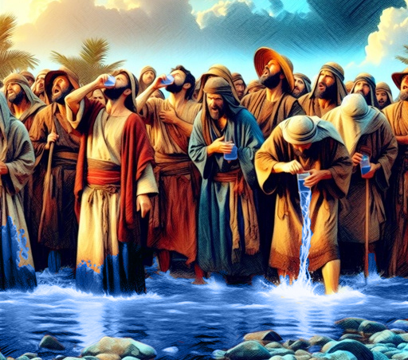
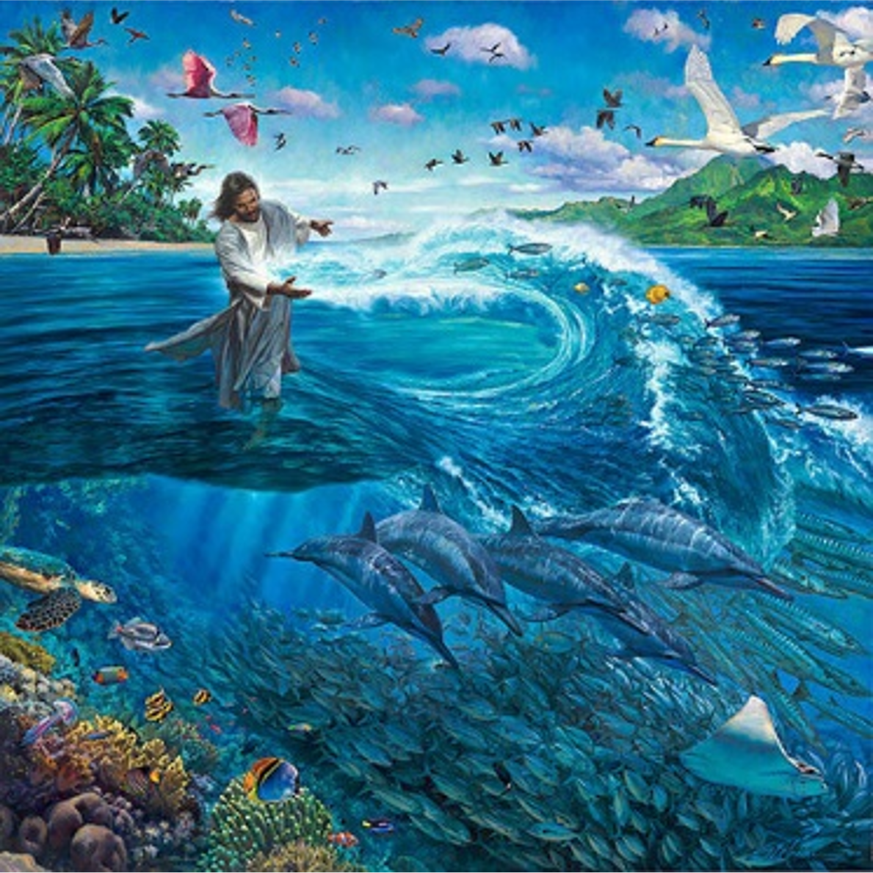
So, 10. Aug. ’25 –
Bitteres Wasser
GESÄUBERTES WASSER
„Da kamen sie nach Mara; aber sie konnten
das Wasser von Mara nicht trinken,
denn es war sehr bitter.
Daher nannte man den Ort Mara.”
(2. Mose 15:23)
Wenn GOTT mit uns ist, wie kann uns dann
etwas Schlimmes widerfahren?
Das schien die Philosophie des Volkes Israel zu sein, nachdem es das Rote Meer überquert hatte.
Als sie feststellten,
dass das Wasser nicht trinkbar war,
beklagten sie sich: „Was sollen wir trinken?“
(2. Mose 15,24).
GOTT hätte das Wasser reinigen können,
bevor sie ankamen,
aber ER wartete auf den richtigen Zeitpunkt.

Slide 7
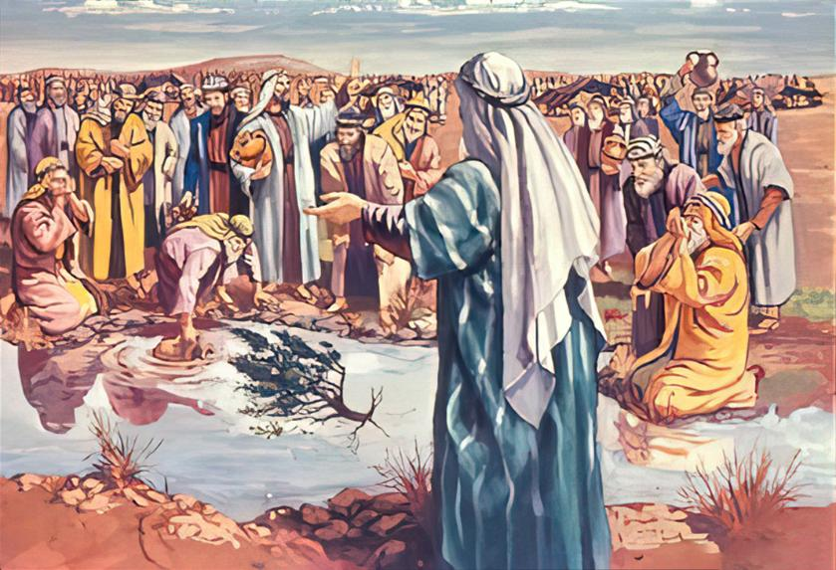
So, 10. Aug. ’25 –
Bitteres Wasser
GESÄUBERTES WASSER
(2. Mose 15,24.25):
„ 24 Da murrte das Volk gegen MOSE und sprach:
,Was sollen wir trinken?
25 Er schrie zu dem HERRN
und der HERR zeigte ihm ein Holz; das warf er ins Wasser,
da wurde es süß.“
GOTT will, dass wir uns
Seiner GEGENWART bewusst sind,
auf Seine GEBOTE achten
und mit Ihm zusammenarbeiten.
Wenn Israel GOTTES Anforderungen erfüllte und die GESETZE BEFOLGTE,
die GOTT ihnen gegeben hatte, konnten sie sicher sein,
dass sie vor dem Bösen GESCHÜTZT waren (2. Mose 15,26).

Slide 8

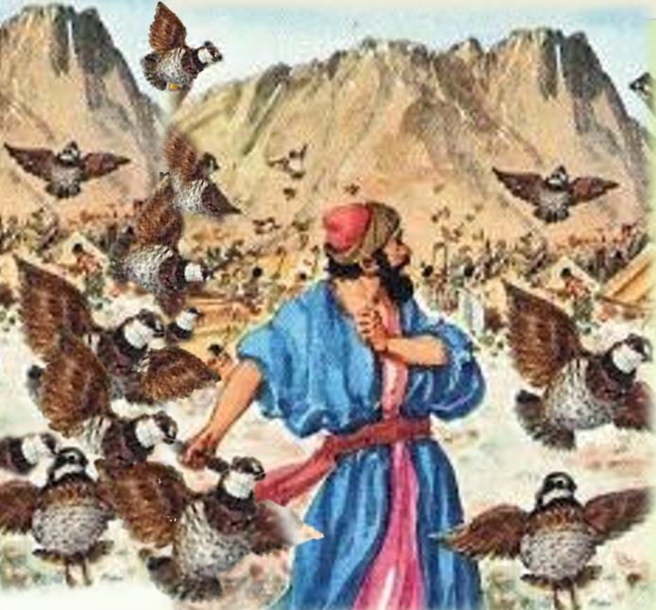
Mo, 11. Aug. ’25 –
Wachteln und Manna
BROT
VOM HIMMEL
Der Wunsch, Fleisch zu essen, veranlasste Israel,
gegen MOSE und AARON zu murren
(2. Mose 16,2-3). Vergleiche auch (4. Mo 11,4-35):
„Und es murrte die ganze Gemeinde der Israeliten
gegen MOSE und AARON in der Wüste.
Und die Israeliten sprachen:
,Wollte GOTT, wir wären in Ägypten gestorben
durch des HERRN Hand,
als wir bei den Fleischtöpfen saßen
und hatten Brot die Fülle zu essen…“
Aber ihr Murren richtete sich in Wirklichkeit
gegen GOTT selbst (2. Mose 16,8):
„ Weiter sprach Mose: ,Der HERR wird euch
am Abend Fleisch zu essen geben
und am Morgen Brot die Fülle,
weil der HERR euer Murren gehört hat,
womit ihr gegen Ihn gemurrt habt.
Denn was sind wir?
Euer Murren ist nicht gegen uns,
sondern gegen den HERRN.‘ “

Slide 9
Mo, 11. Aug. ’25 –
Wachteln und Manna
BROT VOM HIMMEL
Was war ihr Problem?
Sie haben Vergangenes vergessen
(Wie mächtig GOTT sie aus ihrer SKLAVEREI geführt hat!)
Sie konzentrierten sich auf die Schwierigkeiten der Gegenwart. (Prüfungen wünschten sie nicht!)
Sie haben die versprochene Zukunft aus den Augen verloren.
(Das Murren wegen Fleisch wiederholt sich → 4. Mo 11, 4-32)

Slide 10
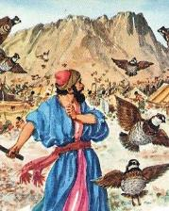
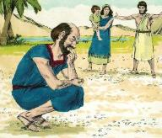
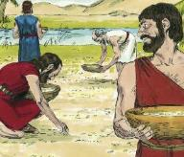
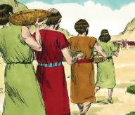
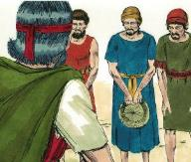
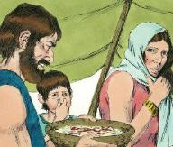
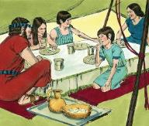
Mo, 11. Aug. ’25 –
Wachteln und Manna
BROT VOM HIMMEL
“Und als es die Israeliten sahen, sprachen sie untereinander: Man hu? [„Was ist das?“]
Denn sie wussten nicht, was es war. Mose aber sprach zu ihnen:
Es ist das Brot, das euch der HERR zu essen gegeben hat.” (2. Mo 16:15) (LUT)
Dieses Brot vom Himmel war wahrhaftig ein Wunder:
Als die Sonne aufging, schmolz es (2. Mo 16,21)
Fünf Tage lang fiel die gleiche Menge
(2. Mo 16,16).
Aber am 6. Tag fiel doppelt so viel davon (2. Mo 16:22)
Nachdem Gott ihnen Wachteln zu essen gegeben hatte,
versorgte Er sie
mit genug Brot,
um sie jeden Tag zu ernähren …
40 Jahre lang!
(2. Mose 16,35)
Am Sabbat fiel nichts
(2. Mo 16,26)
Von einem Tag auf den anderen war es voller Würmer (2. Mo 16,20).
Von Freitag auf Sabbat verdarb es nicht
(2. Mose 16:23-24)

Slide 11
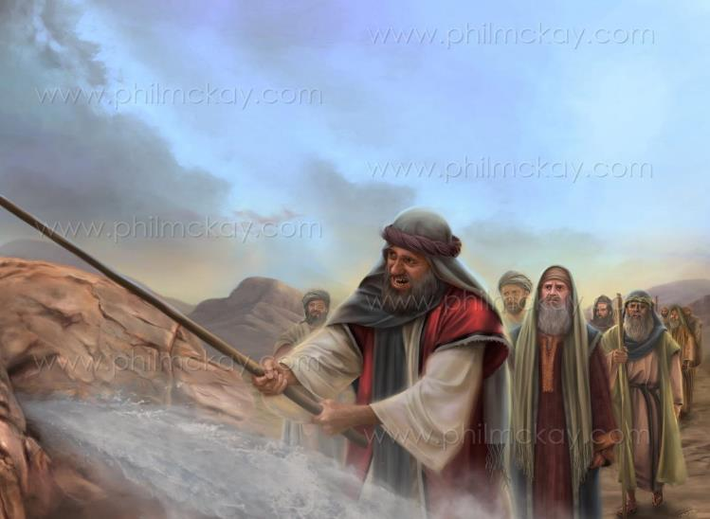
Di, 12. Aug. ’25 –
Wasser aus dem Felsen
DER FELS VOM BERG HOREB
“Siehe, ICH will dort vor dir stehen auf dem Felsen am Horeb. Da sollst du an den Felsen schlagen,
so wird Wasser herauslaufen, dass das Volk trinke.‘
Und Mose tat so vor den Augen der Ältesten von Israel.”
(2. Mo 17:6)
„Ist der HERR unter uns oder nicht?“ (2. Mose 17,7).
Hat GOTT ihnen nicht jeden Tag BROT VOM HIMMEL gesandt?
Konnten sie das nicht an der WOLKE erkennen?
Der Unglaube Israels ist bestürzend. „Gebt Acht, Brüder und Schwestern, dass keiner von euch ein böses, ungläubiges Herz hat,
dass keiner
vom lebendigen GOTT abfällt,
sondern ermahnt einander jeden Tag, solange es noch heißt: „Heute“,
damit niemand von euch
durch den Betrug der Sünde
verhärtet wird;‘ “
(Hebr. 3,12-13).

Slide 12
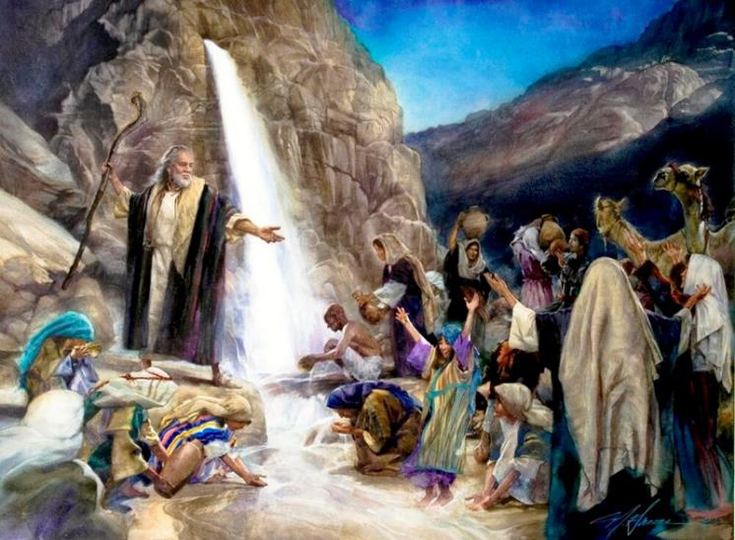
Di, 12. Aug. ’25 –
Wasser aus dem Felsen
DER FELS VOM BERG HOREB
“Siehe, ich will dort vor dir stehen auf dem Felsen am Horeb.
Da sollst du an den Felsen schlagen, so wird Wasser herauslaufen, dass das Volk trinke. Und Mose tat so vor den Augen der Ältesten von Israel.” (2. Mo 17:6)
„und alle denselben geistlichen Trank getrunken haben:
sie tranken nämlich aus einem GEISTLICHEN FELSEN,
der sie begleitete
und dieser FELS
war CHRISTUS.”
(1. Kor. 10:4)
Für sie ist CHRISTUS
ebenso wie für uns
die QUELLE DES LEBENS,
Der auch uns
EWIGES LEBEN schenkt
(Joh. 4,13-14).

Slide 13
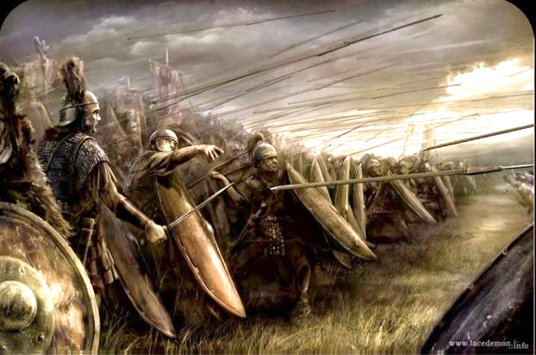
Di, 12. Aug. ’25 –
Wasser aus dem Felsen
DIE ERHOBENEN HÄNDE
“Da kam Amalek und kämpfte gegen Israel in Refidim.” (2. Mo 17:8)
Als das Volk Israel durch die Wüste zog, griffen die Amalekiter es an
und Mose bat Josua, es zu verteidigen, während er selbst, Aaron und Hur
mit dem „STAB GOTTES”
auf den Berg stiegen
(2. Mose 17,8-10).
Warum griffen die Amalekiter an?
Sie hatten gehört,
was GOTT in Ägypten getan hatte.
Aber im Gegensatz zu den anderen Kanaanitern hatten sie keine Angst.
Sie verspotteten GOTT und trotzten Ihm,
indem sie Sein Volk angriffen,
nur um zu beweisen,
dass sie stärker waren als ER (2. Mose 17,16).

Slide 14
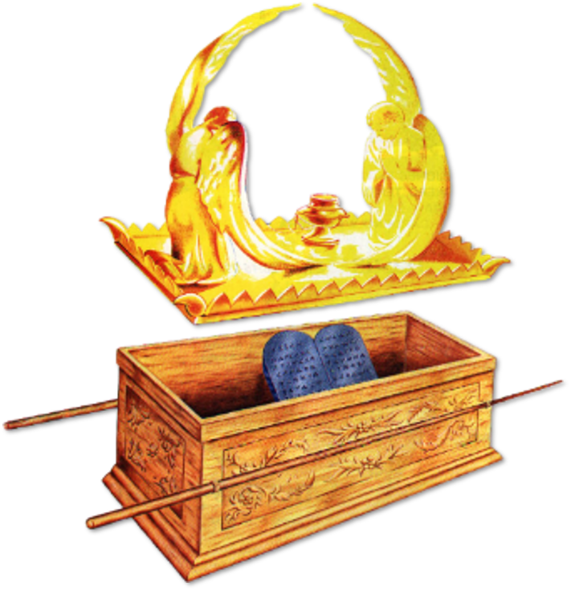
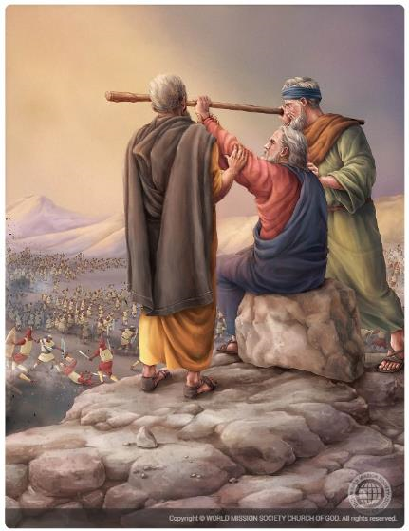
Di, 12. Aug. ’25 –
Wasser aus dem Felsen
DIE ERHOBENEN HÄNDE
“Da kam Amalek und kämpfte gegen Israel in Refidim.” (2. Mo 17:8)
“Und wenn Mose
seine Hand emporhielt,
siegte Israel;
wenn er aber
seine Hand
sinken ließ,
siegte Amalek.“
(Exod. 17:11).
Es war an der Zeit,
dass andere Führer die Last
des Handelns mit trugen.
AARON und HUR unterstützten Mose
und halfen ihm, GOTTES Werk zum Erfolg zu führen
und so den Feind zu besiegen (2. Mose 17,12).

Slide 15

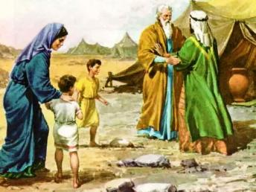
Mi, 13. Aug. ’25 - JETHRO
GUTER RAT
3 samt ihren beiden Söhnen;
von denen hieß einer GERSCHOM,
denn Mose sprach: ,Ich bin ein Gast geworden in fremdem Lande‘,
4 und der andere ELIËSER, denn er sprach: ,Der GOTT meines Vaters
ist meine HILFE gewesen und hat mich errettet vor dem Schwert des Pharao.‘
5 Als nun JETRO,
MOSES Schwiegervater
und seine Söhne und seine Frau
zu ihm in die Wüste kamen, an den
Berg GOTTES, wo er sich gelagert hatte,
6 ließ er MOSE sagen: ,Ich, JETRO, dein Schwiegervater, bin zu dir gekommen und deine Frau und
ihre beiden Söhne mit ihr.‘
7 Da ging MOSE hinaus ihm entgegen und fiel vor ihm nieder und küsste ihn.
Und als sie einander gegrüßt hatten,
gingen sie in das Zelt.“
Als JETHRO das Zeichen sah, das GOTT Mose angekündigt hatte, begab er sich
mit seiner Tochter Zippora und seinen beiden Enkelsöhnen
zum Berg HOREB,
um dort Mose zu treffen
(2. Mose 3,12:
„GOTT sprach:
,ICH will mit dir sein.
Und das soll dir
das ZEICHEN sein,
dass ICH dich GESANDT habe: Wenn Du MEIN VOLK aus Ägypten geführt hast,
werdet ihr GOTT dienen
auf DIESEM BERGE.‘ “
2. Mose 18,1-5):
„JETROS Besuch bei MOSE
1 Und JETHRO, der Priester in Midian, MOSES Schwiegervater,
hörte alles, was GOTT an Mose und Seinem Volk ISRAEL getan hatte, dass der HERR Israel aus Ägypten geführt hatte.
2 Da nahm er mit sich Zippora,
die Frau des MOSE,
die er zurückgesandt hatte,

Slide 16
GUTER RAT
Mi, 13. Aug. ’25 - JETHRO
9 JETRO aber freute sich
an all dem Guten,
das der HERR an ISRAEL getan hatte,
dass ER sie errettet hatte
aus der Ägypter Hand.
10 Und JETRO sprach:
,GELOBT SEI DER HERR,
der euch errettet hat
aus der Ägypter und des Pharao Hand,
ja, ER hat das Volk aus der Hand Ägyptens errettet.
11 Nun weiß ich,
dass der HERR größer ist als alle Götter,
weil ihr eigener Hochmut
auf sie zurückgefallen ist.‘
12 Und JETRO, MOSES Schwiegervater, brachte GOTT ein BRANDOPFER und SCHLACHTOPFER dar. Da kamen AARON und alle ÄLTESTEN VON ISRAEL, um mit MOSES Schwiegervater
das Mahl zu halten vor GOTT.“
Jethro war zwar kein Israelit,
aber er diente GOTT.
Nachdem er von Mose
erfahren hatte,
was in Ägypten geschehen war, lobte er GOTT
und brachte Ihm Opfer dar.
(2. Mose 18,8-12):
„8 Da erzählte MOSE
seinem Schwiegervater alles,
was der HERR um ISRAELS willen
dem Pharao und den Ägyptern
angetan hatte
und alle die Mühsal,
die ihnen auf dem Wege begegnet war
und wie sie der HERR errettet hatte.

Slide 17
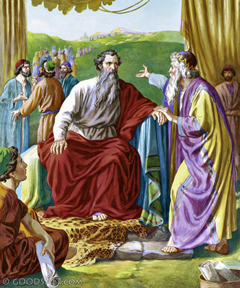
Mi, 13. Aug. ’25 - JETHRO
GUTER RAT
„17 Sein Schwiegervater sprach zu ihm:
,Es ist nicht gut, wie du das tust.
18 Du machst dich zu müde, dazu auch das Volk, das mit dir ist.
Das Geschäft ist dir zu schwer; du kannst es allein nicht ausrichten.
19 Aber gehorche meiner Stimme;
ich will dir raten und GOTT wird mit dir sein.
Vertritt du das Volk vor GOTT und bringe ihre Anliegen vor GOTT
20 und schärfe ihnen die Satzungen und Weisungen ein, dass du sie lehrst den Weg, auf dem sie wandeln, und die Werke, die sie tun sollen.
21 Sieh dich aber unter dem ganzen Volk um nach redlichen Leuten,
die Gott fürchten, wahrhaftig sind und dem ungerechten Gewinn feind. Die setze über sie als Oberste über 1.000, über 100, über 50 und über 10, 22 dass sie das Volk allezeit richten. Nur wenn es eine größere Sache ist, sollen sie diese vor dich bringen, alle geringeren Sachen
aber sollen sie selber richten. So mach dir’s leichter
und lass sie mit dir tragen. 23 Wirst du dies tun
und wird GOTT es dir gebieten, so kannst du bestehen
und auch dies ganze Volk kann in Frieden heimkehren.
24 MOSE gehorchte dem Wort seines Schwiegervaters
und tat alles, was er sagte,“
Am nächsten Tag,
nachdem er gesehen hatte, wie MOSE allein
über das ganze Volk richtete, gab er ihm einen weisen Rat: ,Verteile die Verantwortung‘
(2. Mose 18,17-24):

Slide 18
Mi, 13. Aug. ’25 - JETHRO
„MOSE erkannte demütig die WORTE GOTTES in diesem Rat an.
Deshalb befolgte er den Rat seines Schwiegervaters
und wählte Menschen aus, die fähig waren, die Verantwortung zu tragen.
21 Sieh dich aber unter dem ganzen Volk um nach redlichen Leuten,
die Gott fürchten, wahrhaftig sind und dem ungerechten Gewinn feind.
Die setze über sie als Oberste über 1.000, über 100, über 50 und über 10,
22 dass sie das Volk allezeit richten.
Nur wenn es eine größere Sache ist, sollen sie diese vor dich bringen,
alle geringeren Sachen aber sollen sie selber richten.
So mach dir’s leichter und lass sie mit dir tragen.
Dessen Charaktereigenschaften
(2. Mose 18:21):
“Fürchte GOTT!”
“Sei vertrauenswürdig!”
“Hasse Bestechung!”

Slide 19
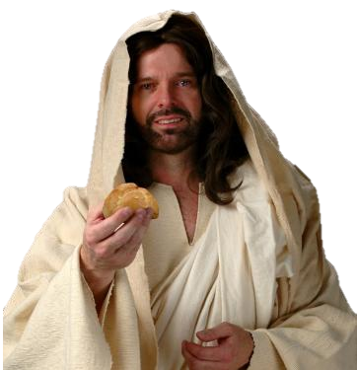
Do, 14. Aug. ’25 –
Brot und Wasser des Lebens
DAS BROT UND DAS WASSER
DES LEBENS: JESUS
“Ich bin das lebendige Brot, das vom Himmel gekommen ist.
Wer von diesem Brot isst, der wird leben in Ewigkeit. ”
(Joh 6:51)
Paulus sagt uns,
dass die Begebenheiten aus 2. Mose
zu unserer Belehrung geschrieben wurden,
das heißt,
sie haben eine spirituelle Bedeutung für unser Leben
(1.Kor 10,1-11):
„ 1 Ich will euch aber, Brüder und Schwestern,
nicht in Unwissenheit darüber lassen,
dass unsre Väter alle unter der Wolke gewesen und alle durchs Meer gegangen sind;
2 und sind alle auf MOSE getauft worden in der WOLKE und im MEER,
3 und haben alle dieselbe geistliche SPEISE gegessen
4 und haben alle denselben geistlichen TRANK getrunken;
denn sie tranken von dem geistlichen Felsen, der sie begleitete;
der FELS aber war CHRISTUS.
5 Doch an den meisten von ihnen hatte GOTT kein Wohlgefallen,
denn sie sind in der Wüste umgekommen. …“

Slide 20
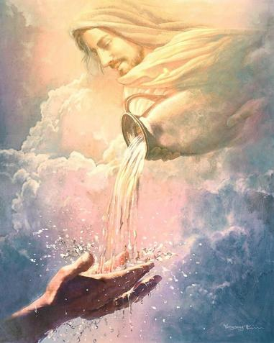
Do, 14. Aug. ’25 –
Brot und Wasser des Lebens
DAS BROT UND DAS WASSER
DES LEBENS: JESUS
“Ich bin das lebendige Brot,
das vom Himmel gekommen ist.
Wer von diesem Brot isst, der wird leben in Ewigkeit. ”
(Joh 6:51)
„6 Das ist aber geschehen uns zum Vorbild,
dass wir nicht am Bösen unsre Lust haben, wie jene sie hatten.
7 So werdet nicht Götzendiener, wie einige von ihnen es wurden,
wie geschrieben steht: »Das Volk setzte sich nieder, um zu essen
und zu trinken, und sie standen auf, um zu spielen.«
8 Auch lasst uns nicht Hurerei treiben, wie etliche von ihnen Hurerei trieben:
Und an einem einzigen Tag kamen 23.000 um.
9 Lasst uns auch nicht CHRISTUS versuchen,
wie etliche von ihnen taten und wurden von den Schlangen umgebracht.
10 Murrt auch nicht, wie etliche von ihnen murrten
und wurden umgebracht durch den Verderber.
11 Dies widerfuhr ihnen als ein Vorbild.
Es ist aber geschrieben uns zur Warnung,
auf die das Ende der Zeiten gekommen ist.“
Diese Geschichten
warnen uns
vor Habgier, Götzendienst,
Unzucht (außereheliches Zusammenleben),
Gotteslästerung und Tratsch.

Slide 21

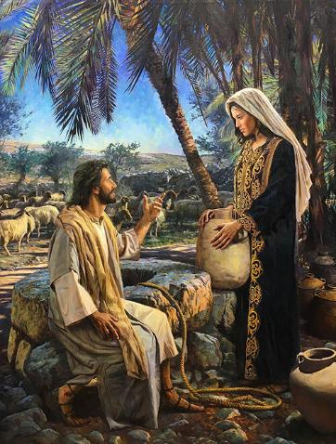
Do, 14. Aug. ’25 –
Brot und Wasser des Lebens
DAS BROT UND DAS WASSER
DES LEBENS: JESUS
Darüber hinaus bezog JESUS
die Begebenheiten
vom Wasser aus dem Felsen
und vom Brot vom Himmel
besonders auf Sich Selbst.
JESUS ist derjenige, der uns durch den HEILIGEN GEIST
mit dem WASSER DES LEBENS versorgt (Joh. 4:14):
“14 wer aber von dem Wasser trinkt,
das ICH ihm gebe,
den wird in Ewigkeit nicht dürsten,
sondern das Wasser, das ICH ihm geben werde,
das wird in ihm eine QUELLE DES WASSERS werden,
das in das EWIGE LEBEN quillt.“

Slide 22

Do, 14. Aug. ’25 –
Brot und Wasser des Lebens
DAS BROT UND DAS WASSER
DES LEBENS: JESUS
(Joh. 7:37-39):
“37 Aber am letzten,
dem höchsten Tag
des Festes
trat JESUS auf und rief:
,Wen da dürstet,
der komme zu MIR
und trinke!
38 Wer an MICH glaubt,
von dessen Leib werden,
wie die Schrift sagt,
Ströme lebendigen Wassers fließen.‘
39 Das sagte ER aber von dem GEIST,
den die empfangen sollten, die an ihn glaubten;
denn der GEIST war noch nicht da;
denn JESUS war noch nicht verherrlicht.“

Slide 23
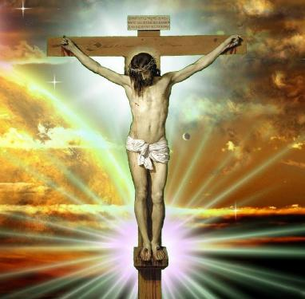
Do, 14. Aug. ’25 –
Brot und Wasser des Lebens
DAS BROT UND DAS WASSER
DES LEBENS: JESUS
JESUS sagte:
“ICH BIN das LEBENDIGE BROT,
das VOM HIMMEL gekommen ist.
Wer von diesem Brot isst, der wird leben in Ewigkeit.
Und das Brot, das ICH geben werde,
ist Mein Fleisch – für das LEBEN DER WELT.” (Joh 6:51)
Es ist SEIN LEIB,
der am Kreuz gebrochen wurde,
um allen, die ihn „essen” –
das heißt, IHN als RETTER annehmen
und durch BIBELSTUDIUM und GEBET
eine TÄGLICHE BEZIEHUNG ZU IHM haben
– das HEIL zu bringen.
NUR CHRISTUS
kann unseren geistlichen
Durst und Hunger stillen.

Slide 24
“Der ERLÖSER der Welt
kennt die Bedürfnisse jeder Seele.
Wenn wir bedrückt und matt sind,
weiß Er das
und Er ist es,
der uns geistige Erquickung schenkt.
Bittet Ihn darum;
wacht im Gebet
und es wird kommen...“

Slide 25
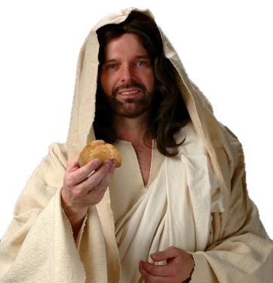
„…JESUS ist
das BROT DES LEBENS,
das jeden Tag
gegessen
werden
muss;
Er ist
das WASSER
DES LEBENS
für die ausgedörrte und schwindende Seele
und alle können an Seiner GNADE teilhaben...“

Slide 26

„…Die Zisternen der Erde werden oft leer sein,
ihre Teiche werden austrocknen;
aber in CHRISTUS gibt es eine LEBENDIGE QUELLE,
aus der wir ständig schöpfen können.
Wie viel wir auch schöpfen
und anderen geben,
es wird immer noch reichlich übrig bleiben.
Es besteht keine Gefahr,
dass die Quelle versiegt,
denn CHRISTUS ist
die unerschöpfliche QUELLE DER WAHRHEIT.“
E. G. White, The Signs of the Times (Zeichen der Zeit),
22. April 1897 (engl. Ausg.)

